Slide 1
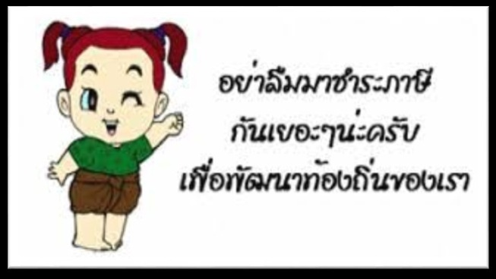
การชำระภาษีท้องถิ่น ประจำปี2564
ขอเชิญผู้อยู่ในข่ายเสียภาษียื่นแบบแสดงรายการชำระภาษีและค่าธรรมเนียมต่างๆ ภายในเวลาที่กฎหมายกำหนด
ภาษีที่ดินและสิ่งปลูกสร้าง
ภาษีป้าย
แจ้งประเมิน ภาษี ภายในเดือนกุมภาพันธ์
ของทุกปี
- ชำระภาษี ภายใน เดือนเมษายน-มิถุนายน 2564
-ยื่นแบบ ภป.1 แสดงรายการภาษีป้าย
ภายในเดือนมีนาคม ของทุกปี
-ชำระภาษีภายใน 15 วัน นับแต่วันที่ได้รับแจ้งประเมิน

